Slide 1
Digital systemを利用した 干渉計制御
2009/4/6(月) LCGT meeting
東京大学宇宙線研究所 宮川 治

Slide 2
デジタルシステムの利点と欠点
ひと言で言うと、「干渉計へのアクセスのしやすさを提供する」
フィルターの設計制作が簡単
ゲイン、信号等の切り替えの自動化
全パラメータの記憶
開発された技術を簡単にコピーできる
干渉計全体を把握出来る人を増やす
初心者でもほんの少しの訓練で干渉計が触れる
誰がやっても最適化のレベルが毎回同じで、その状態が長く続く
長期観測時等のためのオペレーター制度の採用の可能性
感度向上のための時間の短縮につながる
デジタル固有の問題がある(ゼロ割、ゼロゲインによる遅延など)
一ヶ所動かないとすべてのループがとまることがよくある
遅い(16kHzサンプリングでUGF=300~400Hz)
LCGT、CLIOなら大丈夫
ADC、DACのノイズが大きい、alias, imageがある
whitening, dewhitening, anti alias, anti imaging filterが必要

Slide 3
デジタル制御の概念図
干渉計
Real time PC内に16kHzで回る速いループがある
そこにアクセスする方法はEPICSを使う遅いアクセスと、Frame Builderを使う速いアクセスがある
別に用意した任意のPCからネットワークを通してデータ、制御にアクセス可能
PD等各種センサー
SUS等各種アクチュエータ
whitening
dewhitening
Real time PC
AA
AI
ADC
DAC
共振器長制御
16kHz
loop
Suspension control
角度制御
EPICS 主にスイッチ (gain, filter設定)
Frame Builder
主にリアルタイムデータ
64Hz
16kHz
TCP / IP
Data storage
16kHz full data(数日)
1second data
1minute data（永久）
PC
PC
PC
PC

Slide 4
What CLIO needs
1 set of Advanced LIGO type new digital system
Super Micro社 2quad processors, RAID HDD
CentOS, Real Time Linux, Matlab
Expansion chassis
ADC
DAC
Output Binary
CDS software (RTFE, DAQS, LDAS?, NDS?, EPICS, AWG, DTT, foton, dataviewer, striptool, ezca, tds, burt, conlog)
General linux for operation and monitor
Related Analog circuits
Timing system
Whitening, dewhitening, anti aliasing, anti imaging filters

Slide 5
Channel list for 1st stage
ADC 16kHz
LSC: (Per arm DC, RF) x2= 4ch
MC REFL: (DC,RF) = 2ch
MC Trans: 1ch
MC to PZT :1ch
In-line to MC feed around :1ch
In-line to MC end :1ch
Total 10ch
ADC 256Hz
Laser power 1ch
Seismic 1ch
Acoustic 1ch
Temperature 1ch
Total 4ch
DAC
IFO: 1 SUS x 4 coils = 4ch
Total 4ch
Binary I/O
1SUS x 4coils = 4ch
Total 4ch

Slide 6
CLIO digital block diagram: 1st stage
Operation PC
GPS
General linux for operation, monitor
timing master
LSC 6ch
timing slave
Expansion chassis
IOO 4ch
Real time front end
fiber connection x 2
timing card
Optical fiber
fiber connection
timing card
16kHz 32ch ADCx1
16kHz 16ch DACx1
I/O Bx1
whitening filter
AA filter
PEM 4ch
Real time PC
AI filter
dewhitening filter
coil driver 4ch

Slide 7
CLIO用デジタル制御システムの構築
CaltechにてCLIOセンタールーム分のシステムを構築（AA, AI, timing等は借りた、後に日本で同等の物を作成）
Real time systemの構築
CLIO用16kHzループのテストコンパイル
ADC/DACの認識、信号の読み込みと、発信
長期データの保存テスト
モニター用PCの構築（持っていったMacBookのLinux上）
AI/AAの伝達関数測定
AI/AA, ADC, DACのノイズ測定
全ループの遅延測定

Slide 8
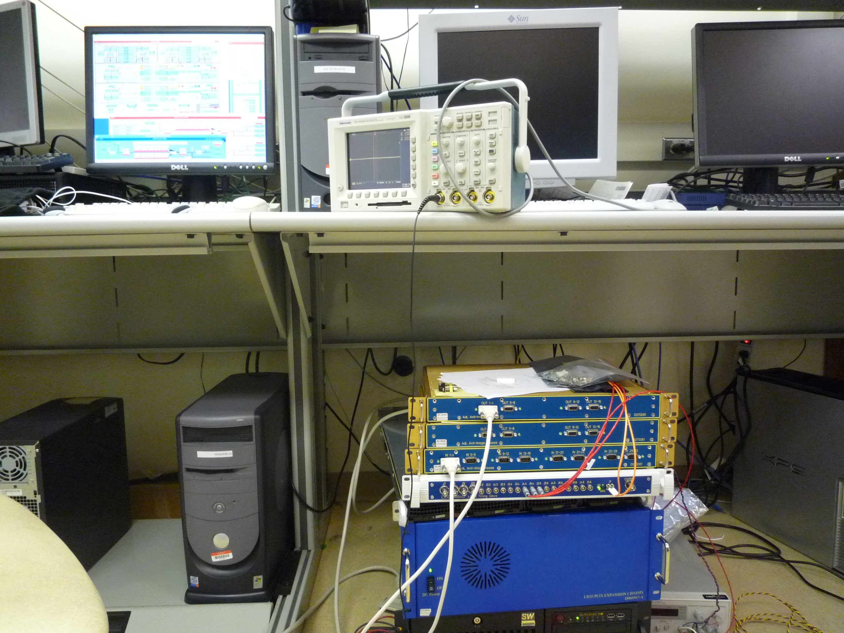
CLIO用デジタル制御システムの構築
LIGOはデジタル制御を有効に使い、複数台の感度を同じにできる技術がある
近年AdLIGO用にコンパクトなデジタル制御システムを開発した
8core, PCIe based PC with CentOS 5.2
ADC:32ch/枚、$4K
DAC:16ch/枚、$3.5K
Binary Output:32ch/枚、$250
Anti Imaging filters
Anti Alias filters
timing
Real time PC
ADC/DAC
LIGOとの共同開発で米国California工科大学にてCLIOセンタールーム分のシステムを構築した、現在輸送準備中

Slide 9
CLIOへの実機の導入計画
1st stage, 2nd stageに分ける
これからはいかにいいソフトを書くかという時代になるだろう
1st stageの目標
Per armの制御（Massに返すのみ）をデジタル化する
アナログと同じ感度をデジタル上で出す
長期モニターチャンネルの設置
レーザーパワー、温度、地面振動等を記録する
2nd stageの目標 (2009年7月以降)
In-lineからMC endへ返す信号のデジタル化
MC feedaround、MC servoのGain、Boostのスイッチング
アラインメント信号のデジタル化（エンドまでの拡張）

Slide 10
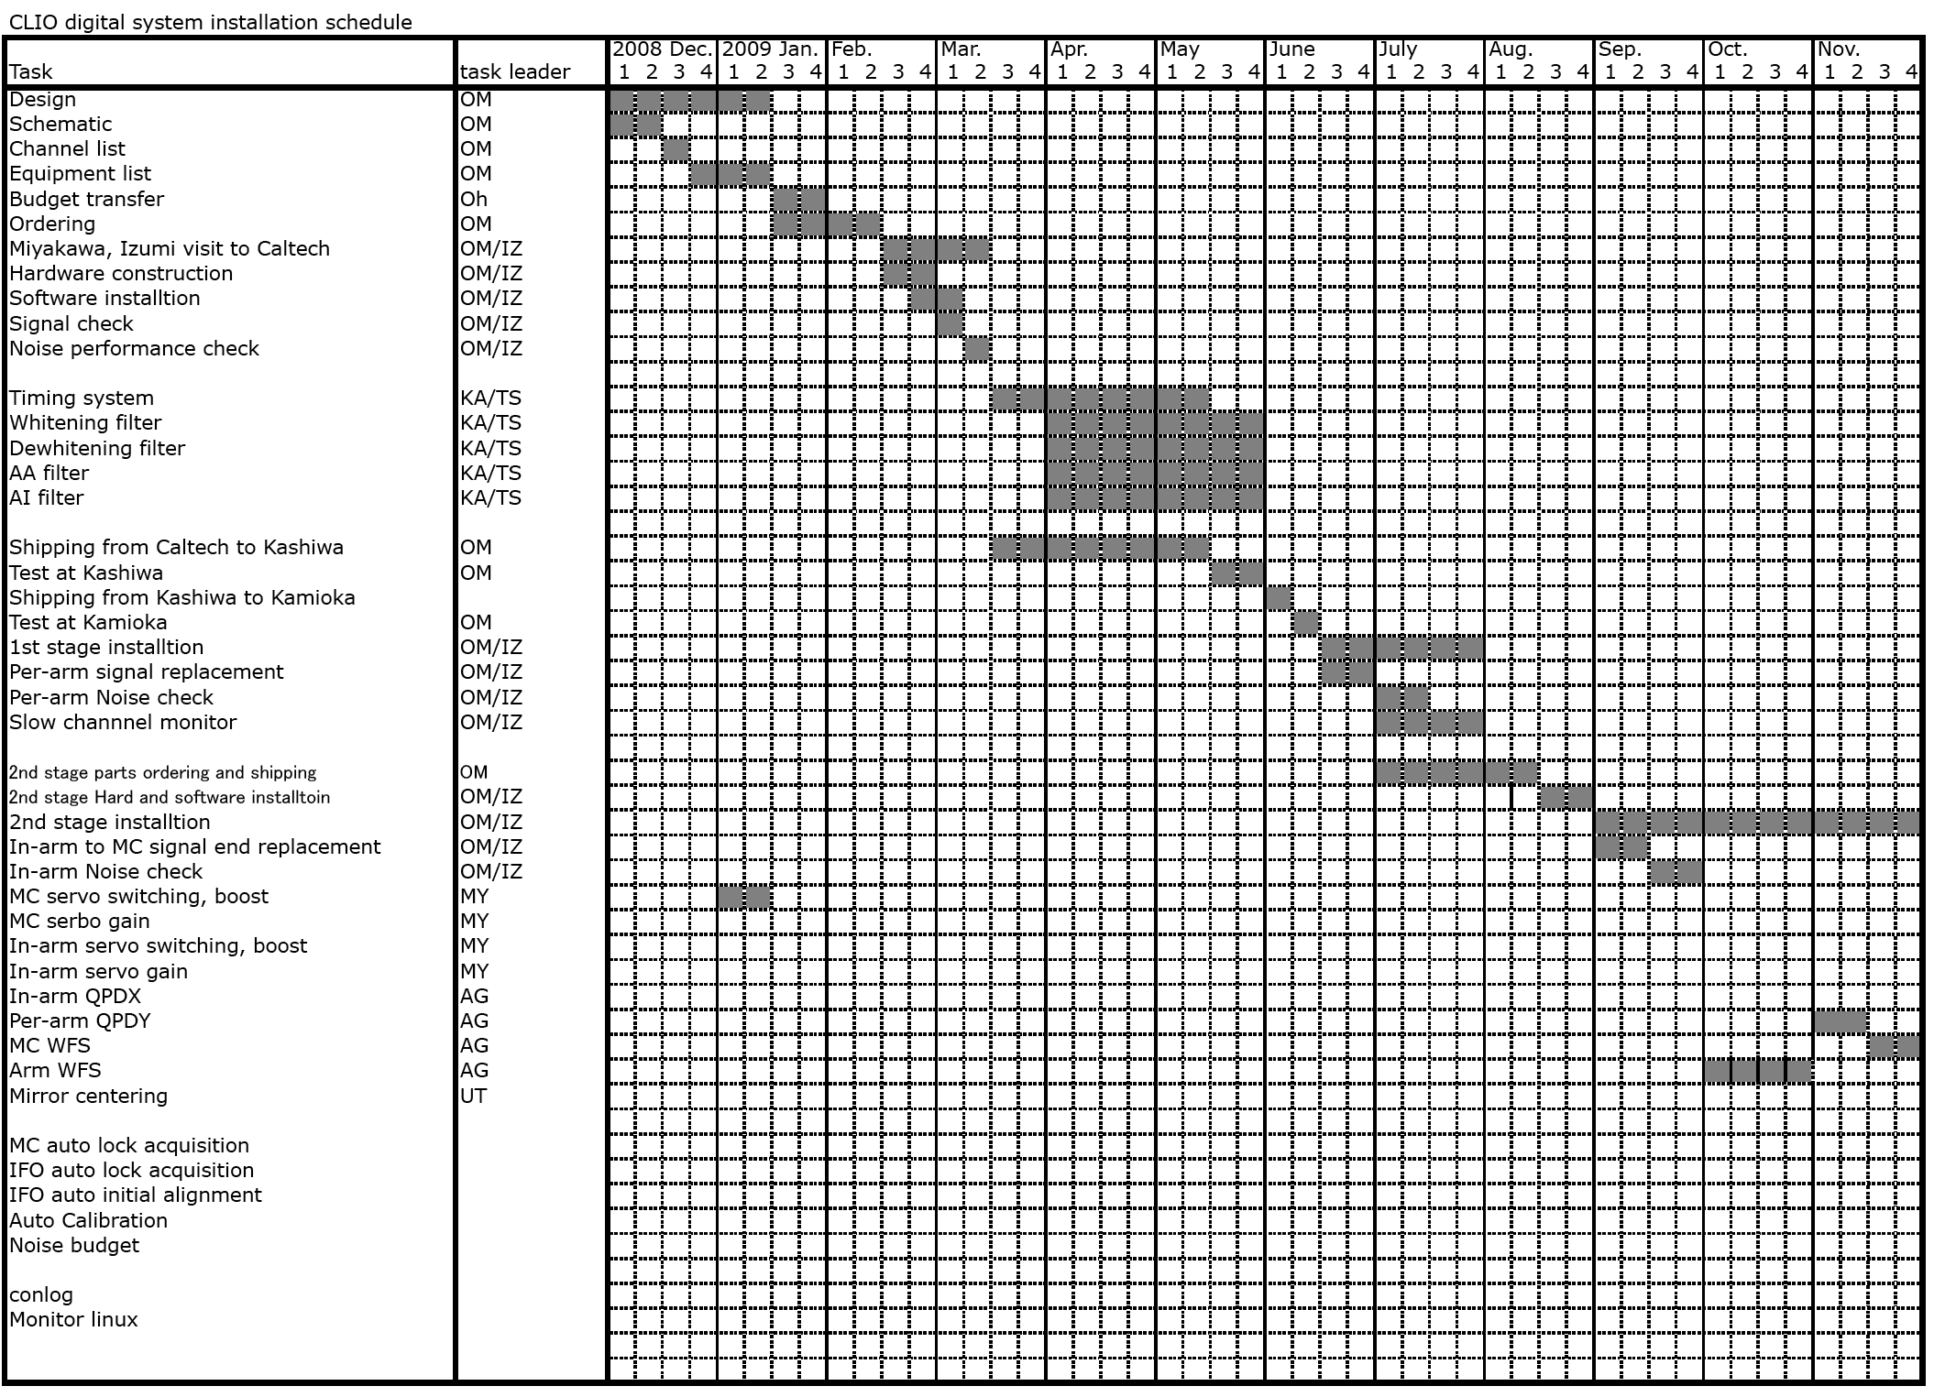

Slide 11
CLIOでの応用例
Per-line arm 光路長制御
常時感度モニタ
自動ゲイン調整
レーザーパワー、地面振動等長期モニタ
In-line arm信号を使ってのMC光路長制御
アラインメント自動調整
ビームセンタリング
I & Q 復調によるdigital phase shifter
MC Wave Front Sensor (WFS)
Arm cavity Wave Front Sensor (WFS)
2nd phase 7月以降

Slide 12
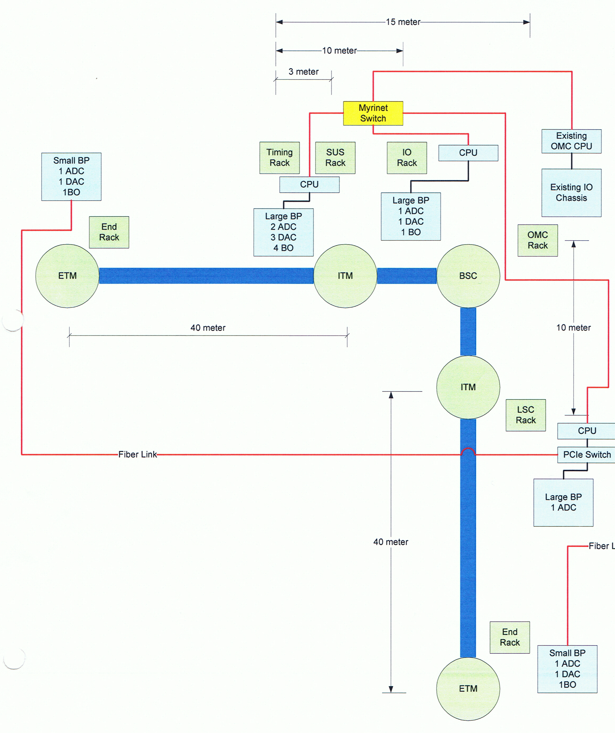
今回のCLIO1st の規模
Endまで届けるのに必要
複数の計算機をつなぐのに必要
LCGTにかかるコスト（概算）
計算機 3台x$4K=$12K
拡張box 5台x$4K=$12K
ADC 6枚x$4K=$24K
DAC 6枚x$4K=$24K
BO 7枚x$0.3K=$2K
Optical adapter 5台x$1K=$5K
Optical cable 3km x2, 100m x6 計$20K??
PCIe switch $4K
Myrinet switch $4K??
Software $12K
Analog circuit（AA/AI/WT/DWT各$2kと仮定x24台） $48K
Timing $15K??
Total $180K

Slide 13
Appendix

Slide 14
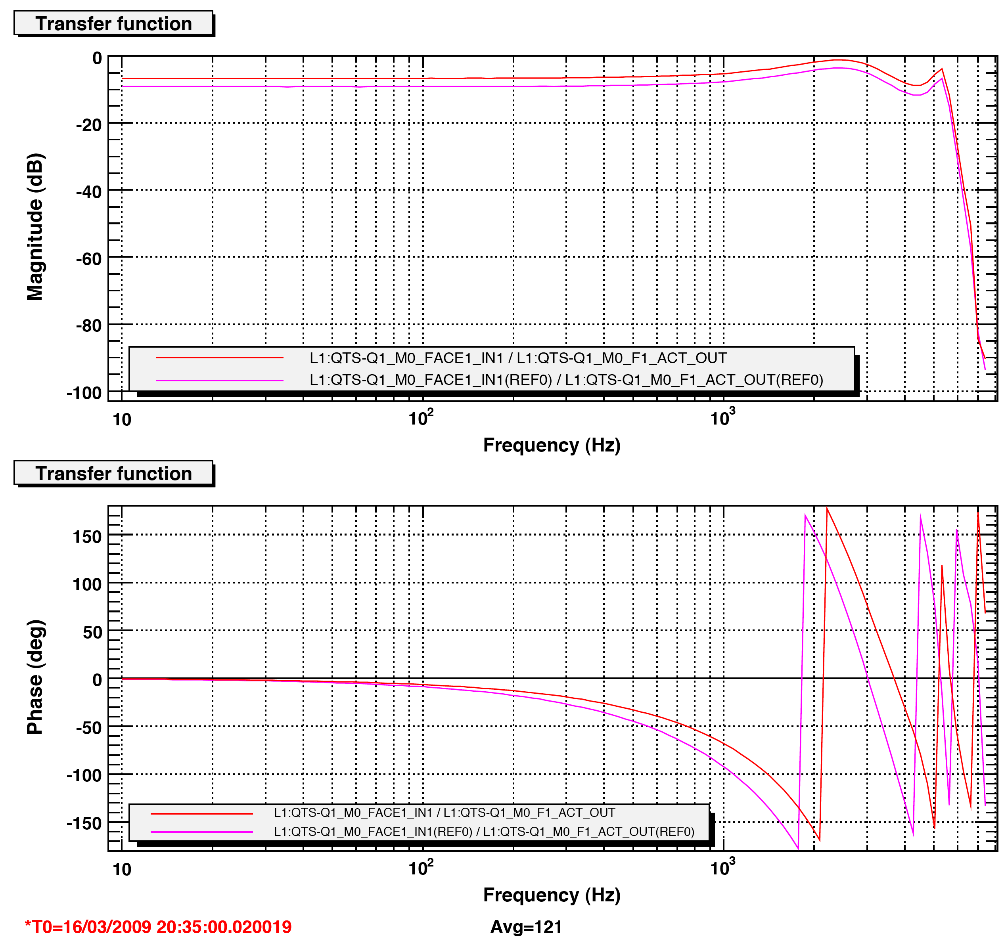
全ループの遅延特性
デジタルの出力と入力をケーブルでつなぎ、デジタルの出口から、デジタルの入り口までの伝達関数を計算機内で測定
ピンクが10kHzのアナログAA/AI有り
赤がアナログAA/AI無し
5kHzのローパスはソフトウェアAA/AI
AA/AI込みで、100Hzで10度程度、300Hzで30度程度の位相遅れ
UGFは予想通り数100Hzまで

Slide 15
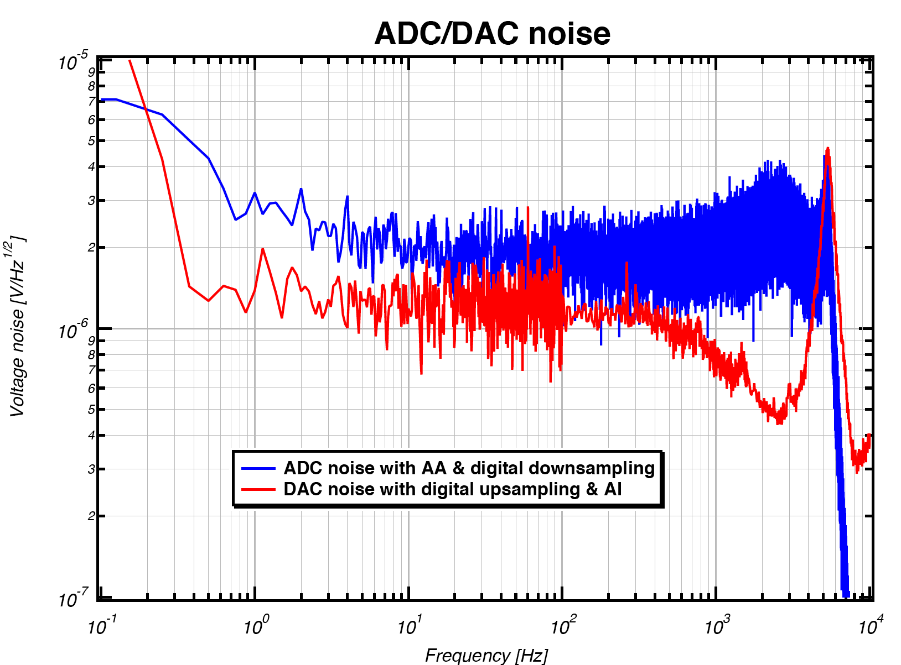
ADC/DACのノイズパフォーマンス
ADC/DACともに数μV/√Hz程度とかなり良い
ADCの数kHzの盛り上がりと5kHz以上がカットされているのはsoftware AAのため
DACの1kHz以上は入力信号によるピークが出ているため正確でない
他に目立ったピークもなく、非常に素性の良いADC/DACである
whitening、dewhitening filterを導入することにより、高周波でのノイズを軽減
test

Slide 16
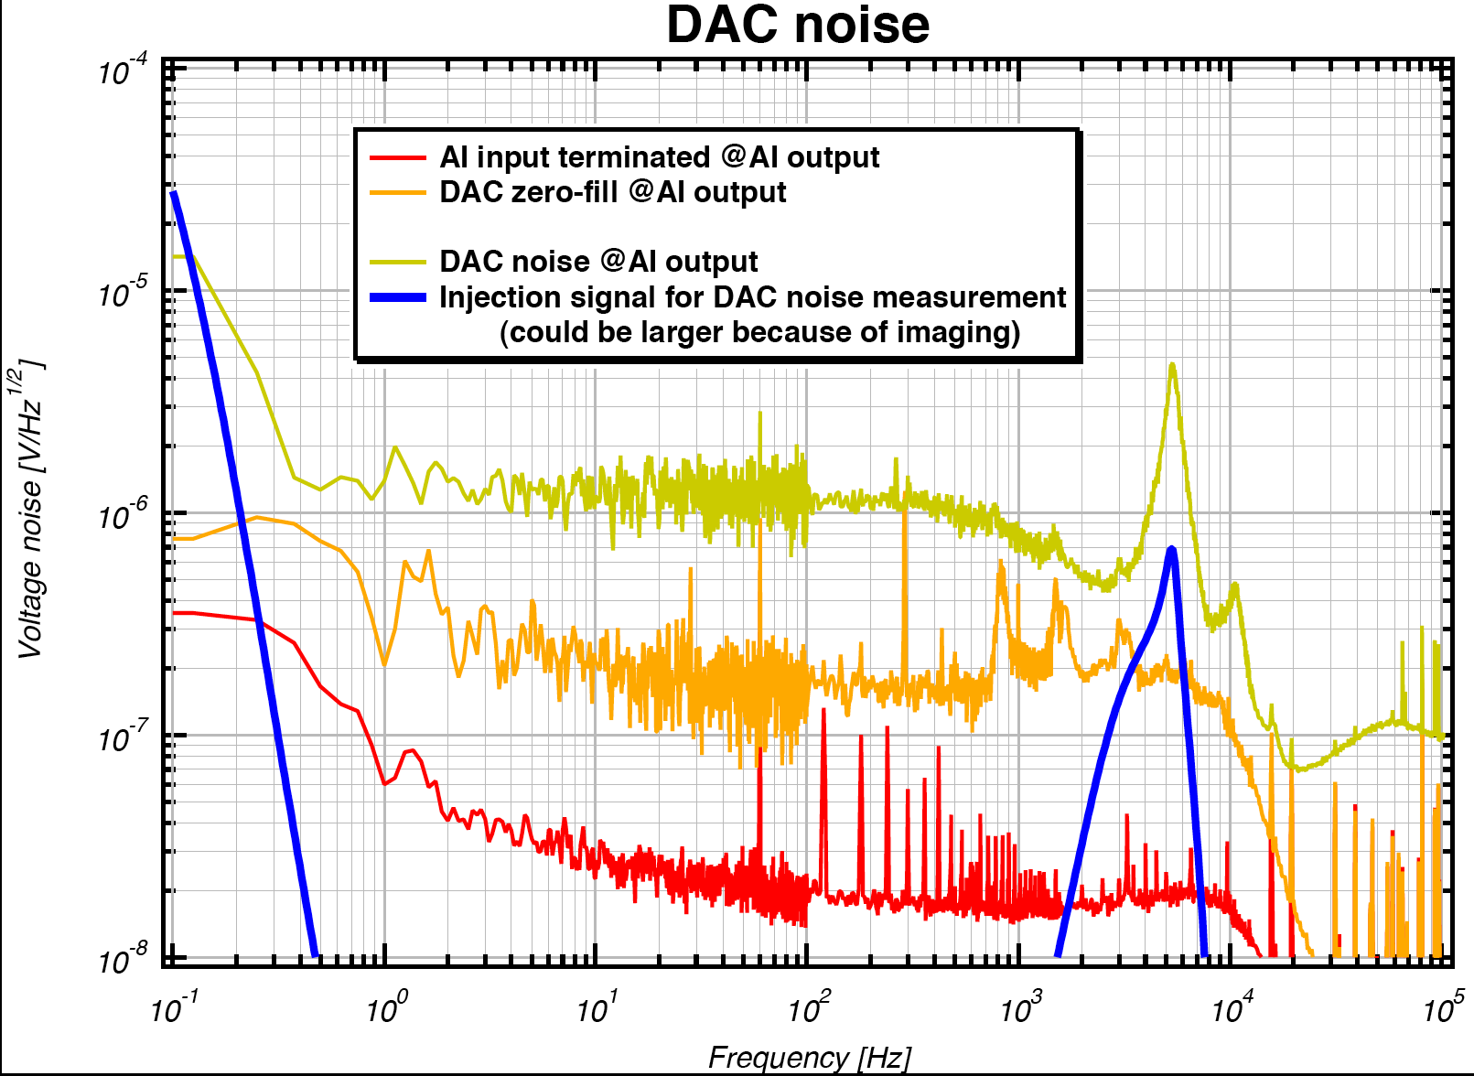
Test
test

Slide 17
速いループ: ~16kHz
Mail loop
MatlabのSimulinkを利用したGUIで構築、Real time Linux上で動く
基本パーツはfilter, gain, switch, matrix, test point, excitation, 及び四則演算等
日本でCLIO用に本格的なコードを書く必要がある
Frame Builderを利用した測定、解析ツール群
Dataviewer: oscilloscopeのようなもの
現在だけでなく過去のデータも参照可能
デジタルFFTアナライザ
ノイズレベル測定（FFT）
任意のチャンネルでOpen loop、Close loop等の伝達関数測定（swept sine）
Foton: デジタルフィルタ作成ツール
フィルタの設計（ZPK、Notch、Resgain, BW、Elip、Chev、Comb…）
ロックを落とさずに作ったフィルターをループに適用可能

Slide 18
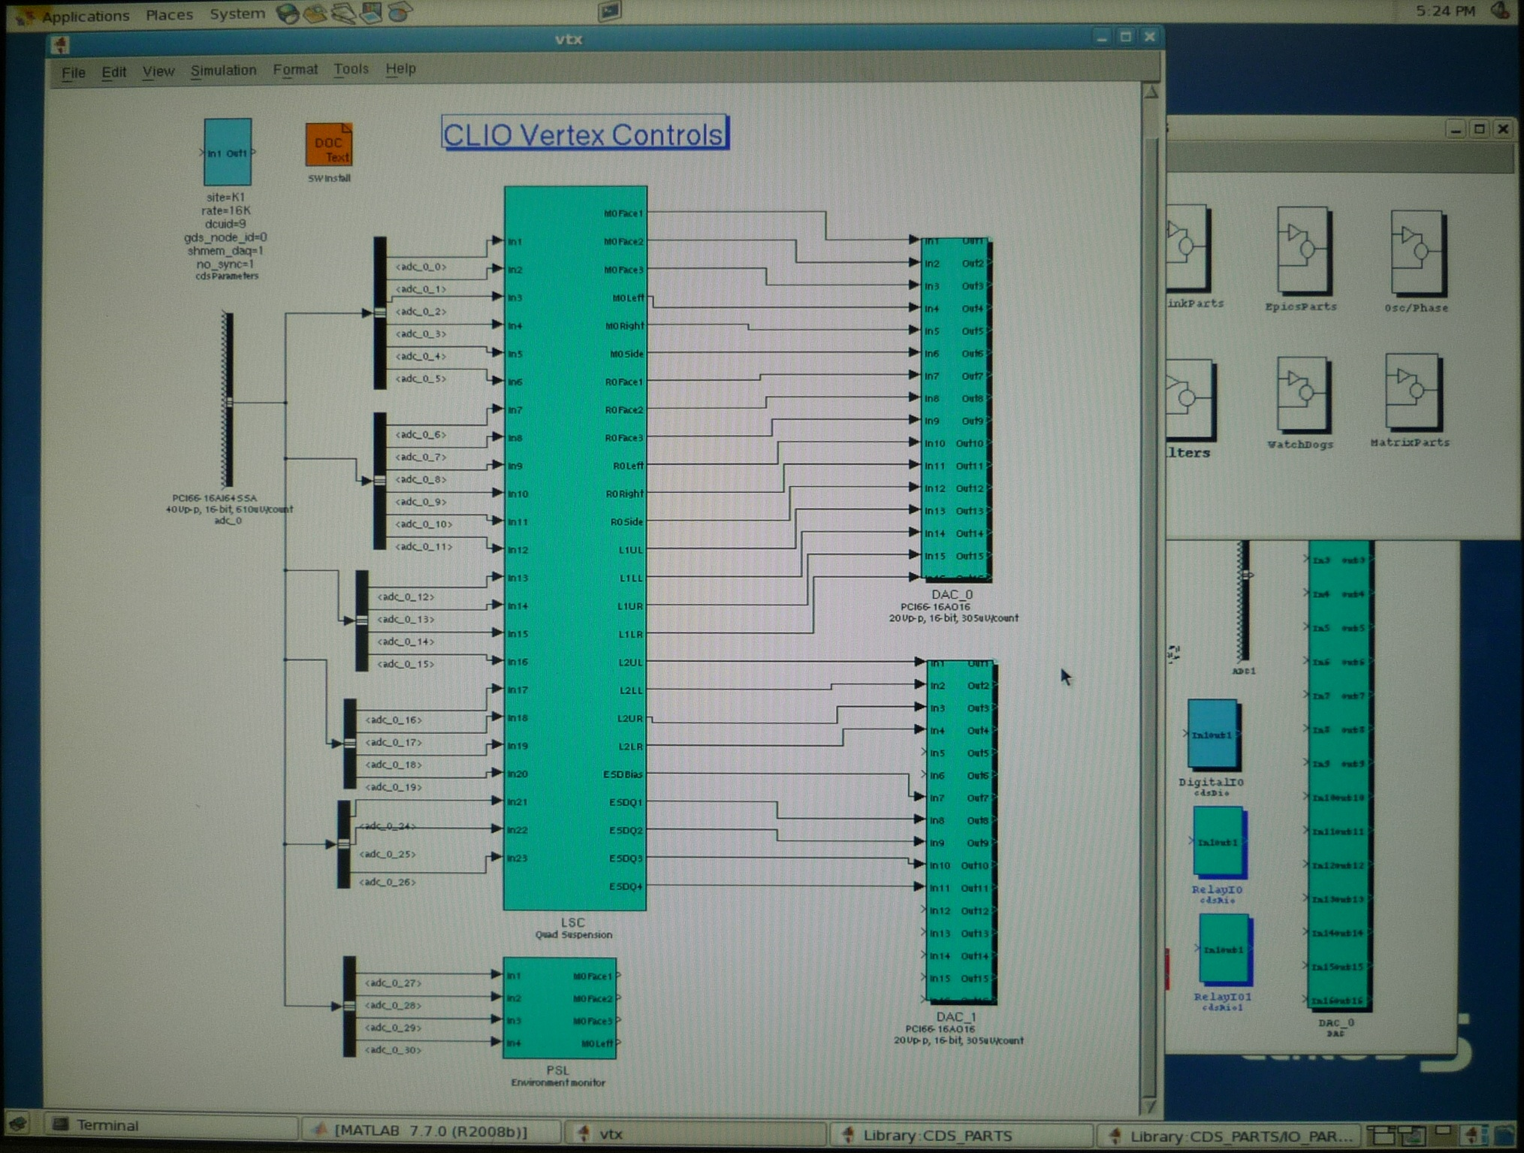
Test
test

Slide 19
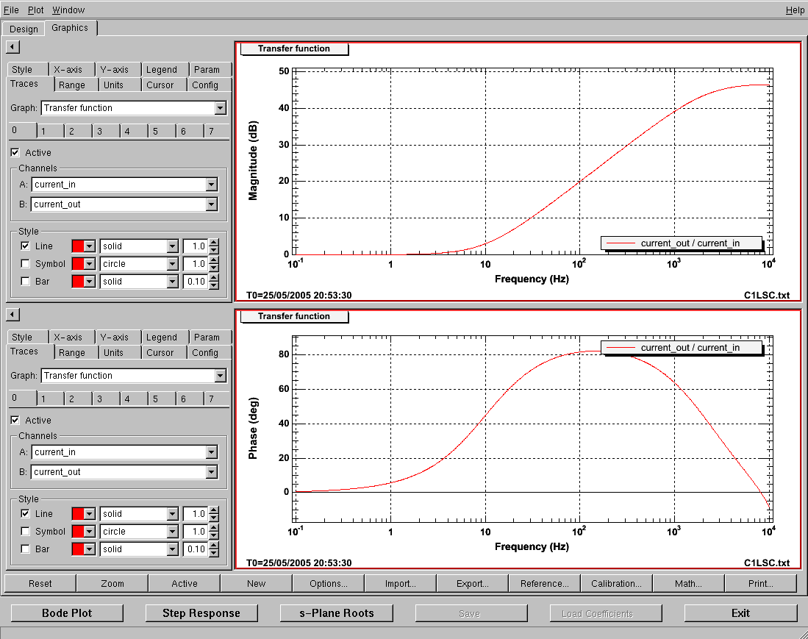
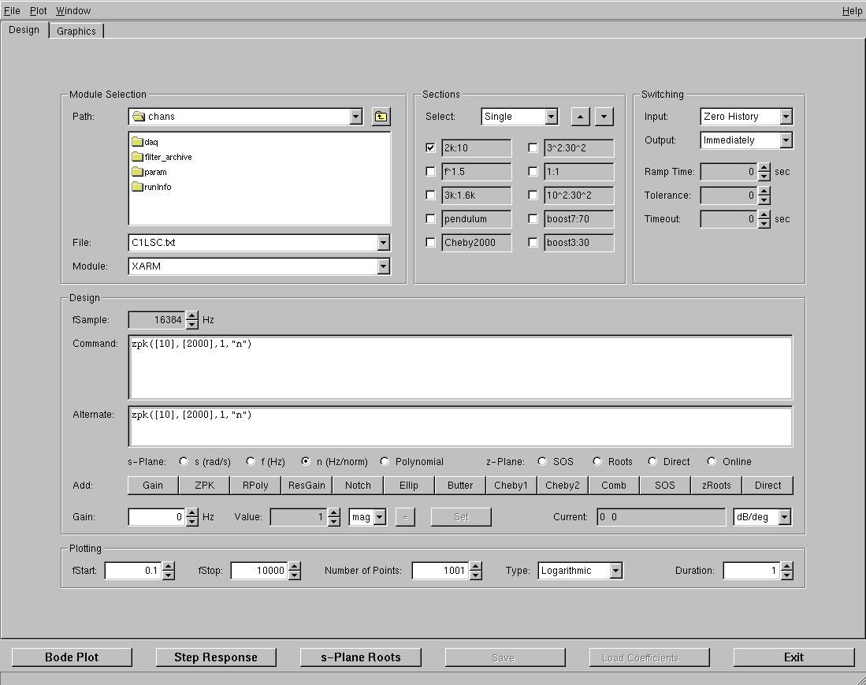
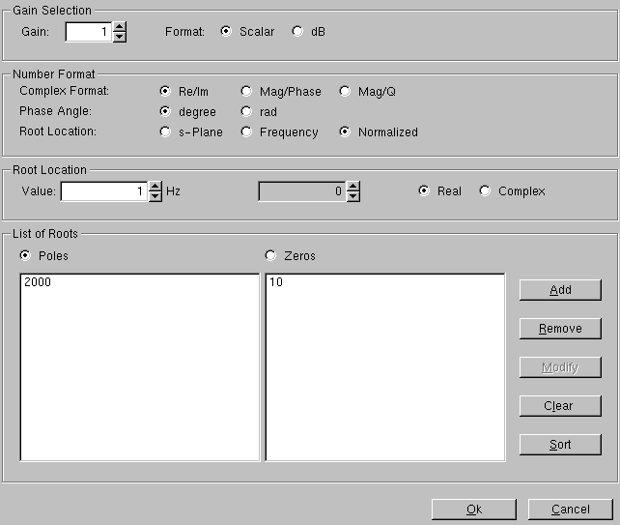
Foton --Digital filter generator--

Slide 21
遅いループ: ~64Hz
EPICSで管理されている、主に速いループのモニタ、スクリプト制御のためのループ
その他様々な制御コマンドをスクリプト(sh, perl, python等)に記述することにより、干渉計オペレーションの自動化が可能
例: ロックアクイジションスクリプト、ダウンスクリプト、アラインメント自動調整、復調位相自動調整、ビームセンタリング自動調整
CLIO用のMEDMメニュー、スクリプト等をこれから書く必要がある
Softwareの一例
MEDM: graphical user interface
マニュアルでゲインを変えたり、スイッチをオンオフしたりできる
ボタンを押すことでスクリプトを呼び出すこともできる
Ezcademod: デジタル変調復調
shell上で走るコマンドの一つ、スクリプト内で使うこともできる
使用例: ロック後、鏡の角度をゆらして変調、透過光を復調→復調信号を鏡の角度に返しアライメントが最適になるよう制御
BURT: 干渉計パラメータの記録（デフォルトで10分毎）、任意の時間を再現

Slide 22
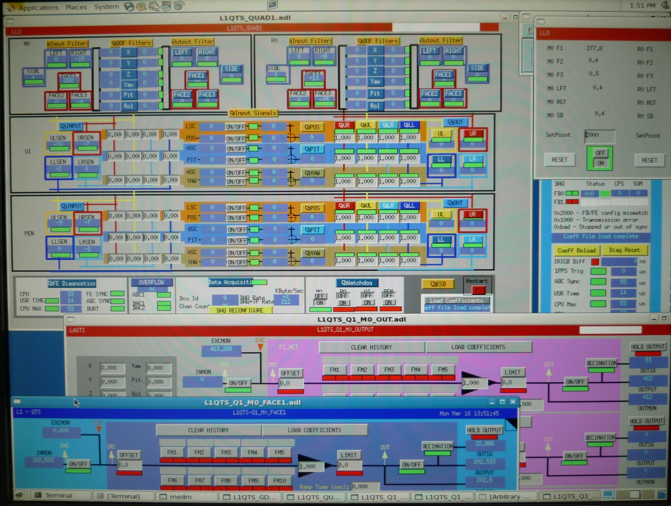
Test
test

